Slide 1
ВОЗМОЖНОСТИ МОБИЛЬНОГО ЭЛЕКТРОННОГО ОБРАЗОВАНИЯ В УСЛОВИЯХ РЕАЛИЗАЦИИ ФЕДЕРАЛЬНОГО ПРОЕКТА «ЦИФРОВАЯ ОБРАЗОВАТЕЛЬНАЯ СРЕДА»

Slide 2
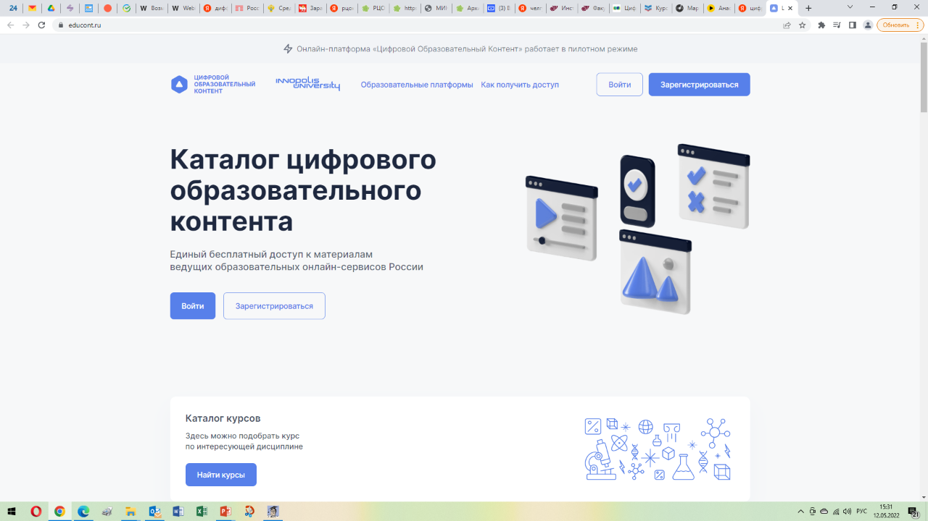

Slide 3
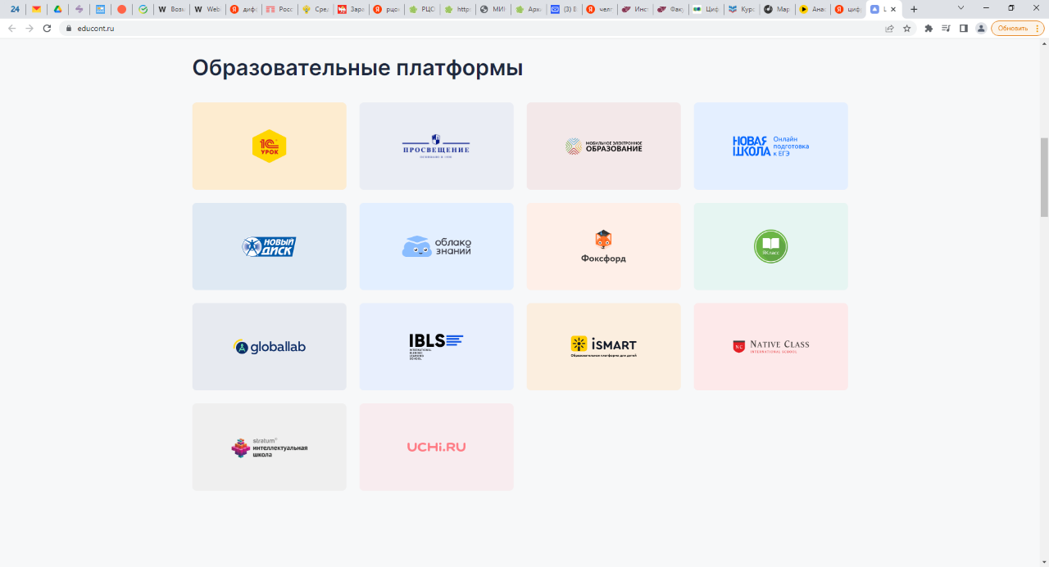

Slide 4
ЧТО ДОЛЖНА СДЕЛАТЬ ОБРАЗОВАТЕЛЬНАЯ ОРГАНИЗАЦИЯ, ЧТОБЫ ПОЛУЧИТЬ БЕСПЛАТНЫЙ ДОСТУП К ЦОК
Зарегистрировать педагогов и обучающихся в проекте «Цифровой образовательный контент» (educont.ru) в рамках федерального проекта «Кадры для цифровой экономики»
Обеспечить посещаемость/использование обучающимися интернет-уроков в каждом онлайн-курсе не менее 3-х раз в месяц
Директор образовательной организации
Подтверждает личный кабинет ОО на educont.ru
Подтверждает свои данные
Подтверждает педагогов и обучающихся
! Доступ к контенту обучающимся будет открыт, только после подтверждения
Порядок действий
Педагог
1. Регистрируется на educont.ru
2. Подтверждает обучающегося
Родители и обучающиеся
1. Регистрируются на educont.ru
2. Ожидают подтверждение
3. Получают бесплатный доступ к контенту

Slide 5
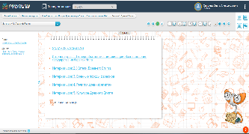
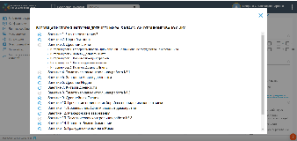
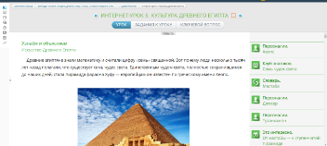
ЧТО ДОЛЖНА СДЕЛАТЬ ОБРАЗОВАТЕЛЬНАЯ ОРГАНИЗАЦИЯ, ЧТОБЫ ПОЛУЧИТЬ БЕСПЛАТНЫЙ ДОСТУП К ЦОК
Обеспечить посещаемость обучающимися интернет-уроков в каждом онлайн-курсе МЭО не менее 3-х раз в месяц
Онлайн-курс
Занятие
Интернет-урок
3 раза в месяц

Slide 6
Статистика активности школ Челябинска
в использовании цифрового образовательного контента
по состоянию на 30.04.2022 года
создан 141 личный кабинет школ (зданий) в ЦОКе
37% личных кабинетов не используются совсем (0 активных пользователей)
16% личных кабинетов используется слабо (до 10% активных пользователей)
16,64% - доля активных пользователей
ТОП-5 школ Челябинска по активности использования ЦОКа обучающимися:
Лицей №11 (71%)
СОШ №3 (50%)
СОШ №68 (49%)
Гимназия №93 (49%)
Лицей №97 (48%)

Slide 7
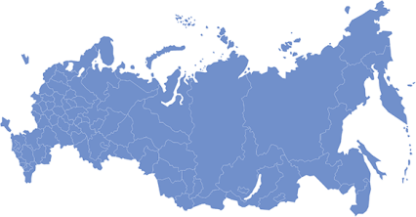
МОБИЛЬНОЕ ЭЛЕКТРОННОЕ ОБРАЗОВАНИЕ СЕГОДНЯ
«Мобильное Электронное Образование» – российская цифровая (сетевая) образовательная среда (Ц(С)ОС), разработанная авторами ФГОС общего образования – система управления качеством образования, обеспечивающая организацию урочной, внеурочной и внешкольной деятельности, реализующая современные модели организации образовательного процесса и эффективное взаимодействие обучающихся, семей и педагогов, позволяющая эффективно формировать функциональную грамотность обучающихся.
84 субъекта РФ
4200 школ
2,5 млн. пользователей

Slide 8
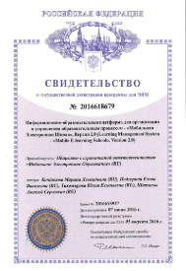
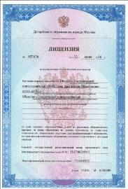
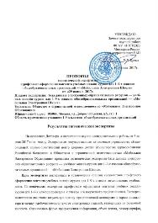
МОБИЛЬНОЕ ЭЛЕКТРОННОЕ ОБРАЗОВАНИЕ: ПОЛНОЕ СООТВЕТСТВИЕ ВСЕМ НОРМАТИВНЫМ ТРЕБОВАНИЯМ
«Мобильное Электронное Образование» соответствует:
Приказу ФСТЭК России от 18.02.2013 №21
Приказу ФСТЭК России от 11 февраля 2013 г. №17
Аттестат соответствия №9/ИС/21 от 05 апреля 2021 года
Государственная регистрация программы для ЭВМ
Государственная регистрация базы данных
Лицензия на осуществление образовательной деятельности
Свидетельство участника ИТ-кластера инновационного центра «Сколково»
Соответствие приказам ФСТЭК о защите информации и персональных данных пользователей
Соответствие санитарным и гигиеническим требованиям
БЕЗОПАСНОСТЬ ПОЛЬЗОВАТЕЛЕЙ – ОСНОВА МЭО

Slide 9
ПРЕИМУЩЕСТВА ЦИФРОВОЙ ОБРАЗОВАТЕЛЬНОЙ СРЕДЫ
«МОБИЛЬНОЕ ЭЛЕКТРОННОЕ ОБРАЗОВАНИЕ»
01
02
03
04
05
06
Учебные онлайн-курсы МЭО разработаны в единой методологии и могут быть использованы с любым УМК, входящим в ФПУ
Формирование функциональной грамотности
Воспитание, формирование и развитие личности обучающихся, в том числе формирование
навыков и компетенций XXI в., в соответствии с ФЗ от 31.07.2020 № 304-ФЗ «О внесении изменений в ФЗ «Об образовании в РФ» по вопросам воспитания обучающихся
Реализация особых образовательных потребностей детей с ОВЗ, одаренных, талантливых и высокомотивированных детей
Реализация требований ФГОС дошкольного, начального, основного и среднего общего образования, что обеспечивает преемственность всех уровней общего образования
Подготовка к ОГЭ, ЕГЭ, ВПР и олимпиадам
а также
Повышение качества образования в школах с низкими образовательными результатами и (или) находящихся в неблагоприятных социальных условиях
Постоянное профессиональное развитие и методическая поддержка педагогических работников
Формирования учебной самостоятельности, саморефлексии и навыков самообразования
Минимизация временных затрат педагогов на подготовку к учебным занятиям

Slide 10
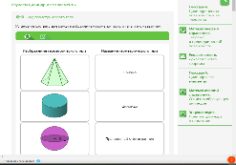
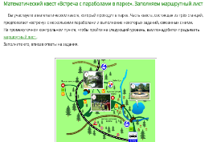
ПРИМЕРЫ УЧЕБНЫХ МАТЕРИАЛОВ МЭО
Структура интернет-занятия МЭО
1. Задание к занятию
мотивационное междисциплинарное практикоориентированное задание
нацелено на формирование функциональной грамотности
2. Задания, которые проверяет учитель
3. Задания с автоматической проверкой
4. Информационные мультимедийные объекты
5. Теория вопроса
инструмент для актуализации и систематизации знаний
2.1. Задание с открытым ответом
инструмент для формирования функциональной грамотности
3.1. Задания-тренажёры с автоматической проверкой ответов
2.2. Ключевой вопрос интернет-урока
инструмент для формирования осознанного целеполагания
3.2. Контролирующие задания с автоматической проверкой ответов («Проверьте себя»)

Slide 11
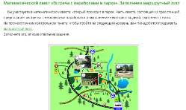
ВАРИАНТЫ ИСПОЛЬЗОВАНИЯ МЭО
«MINI»
использование фрагментарно;
решаются только отдельные дидактические задачи;
суммарное время использования на уроке не превышает 7-10 минут;
элементы используются только по-отдельности
«MIDI» или «Золотая середина»
используется постоянно, как для работы в классе, так и для домашней работы;
с МЭО решается несколько дидактических задач одновременно;
используется в течение всего урока при этом виды деятельности чередуются;
различные элементы МЭО используются в сочетании;
сочетается с другими средствами обучения, но не заменяет их
«MAXI»
МЭО является единственным средством обучения;
с помощью системы решаются все дидактические задачи
Классно-урочная система
Смешанное обучение
Дистанционное обучение
А ТАКЖЕ
Подготовка к олимпиадам
Проектная и исследовательская деятельность
Формирование функциональной грамотности в соответствии с международными сравнительными исследованиями
Воспитание и развитие личности обучающихся

Slide 12
Возможности Цифровой образовательной среды
«Мобильное электронное образование
1
Формирование функциональной грамотности
АЛГЕБРА. 8 класс
Занятие 12. Арифметическая прогрессия
Задания к занятию
Составляем программу тренировок в тренажёрном зале
Светлана Иванова в тренажёрном зале получила программу тренировок на 5 недель. В программе записаны виды нагрузок и их время для первой тренировки. Далее даны указания по еженедельным увеличениям нагрузок.
2
Реализация рабочих программ воспитания в рамках рабочих программ учебных предметов
ЛИТЕРАТУРА. 10 класс
Занятие 11. Фёдор Михайлович Достоевский
Задания к занятию
Создаём аккаунт Родиона Раскольникова
Главный герой «Преступления и наказания» Родион Раскольников — студент, которому на момент начала действия в романе 23 года. Если бы он был нашим современником, то непременно, как любой молодой человек, имел аккаунт в социальной сети. Попробуйте представить, что в XIX в. интернет существует, и предположите, как могла бы выглядеть страница Родиона Раскольникова.
ЛИТЕРАТУРА. 11 класс
Занятие 4. М. Горький
Задания к занятию
Создаём предвыборную программу
Многие в детстве мечтали, когда вырастут, стать президентом. С возрастом у большинства граждан вместе с активной гражданской позицией формируется ощущение, что, «будь президентом кто-то другой (или я)», жить в государстве стало бы лучше, легче, справедливее, а сама страна стала бы более богатой, более развитой, более конкурентоспособной и вообще превратилась бы в сверхдержаву.
В соответствии с Конституцией РФ президентом России может стать любой дееспособный гражданин РФ, достигший 35 лет.
Представьте, что вы баллотируетесь в президенты Российской Федерации. Руководствуясь жизненными наблюдениями М. Горького, составьте свою предвыборную программу.
3
Обеспечение преемственности между дошкольным, начальным, основным и средним общим образованием
ДО
НОО
ООО
СОО

Slide 13
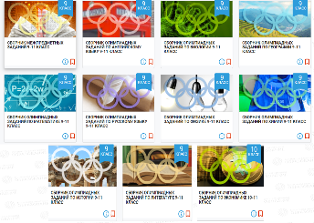
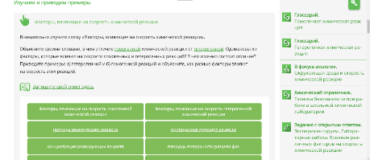
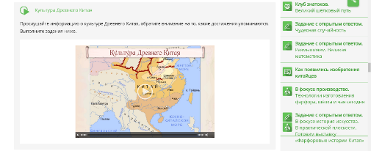
Возможности Цифровой образовательной среды
«Мобильное электронное образование
4
Подготовка к ОГЭ, ЕГЭ, ВПР и олимпиадам
Сборники «Готовимся к ЕГЭ»
Рубрика «Готовимся к ЕГЭ» к онлайн-курсах
Сборники заданий «Готовимся к олимпиадам»
5
Реализация принципов персонализации и междисциплинарности, а также избыточность контента МЭО позволяют удовлетворять образовательные потребности различных категорий обучающихся: дети с ОВЗ, высокомотивированные и одаренные дети, обучающиеся для, которых русский не является родным языком
Химия
11 класс
История
5 класс

Slide 14
Возможности Цифровой образовательной среды
«Мобильное электронное образование
6
Реализация особых образовательных потребностей детей с ОВЗ, в том числе в условиях инклюзивного образования
7
Применение проектной и исследовательской деятельности
АЛГЕБРА 9 класс.
Занятие 1. Квадратичная функция

Slide 15
ФУНКЦИОНАЛ МЭО – ОСНОВА ДЛЯ ПОСТРОЕНИЯ МЕТОДИЧЕСКОГО СОПРОВОЖДЕНИЯ ОБРАЗОВАТЕЛЬНЫХ ОРГАНИЗАЦИЙ
Цифровой образовательный контент
Система организации и управления образовательным процессом
Цифровые инструменты для организации коммуникаций
Онлайн-курсы
от дошкольного образования до 11 класса, в том числе для детей с ОВЗ
Курсы для внеурочной деятельности и дополнительного образования

Slide 16
ПОКАЗАТЕЛИ ДЛЯ ОЦЕНКИ ЭФФЕКТИВНОСТИ ДЕЯТЕЛЬНОСТИ ВЫСШИХ ДОЛЖНОСТНЫХ ЛИЦ*
МЭО обеспечивает достижение целевых показателей эффективности, а именно:
Уровень образования;
Эффективность системы выявления, поддержки и развития способностей и талантов у детей и молодежи;
Условия для воспитания гармонично развитой и социально ответственной личности;
«Цифровая зрелость».
*В рамках Указа Президента Российской Федерации от 04 февраля 2021 года № 68

Slide 17
СОПРОВОЖДЕНИЕ ДОСТИЖЕНИЯ ПОКАЗАТЕЛЕЙ МОТИВИРУЮЩЕГО МОНИТОРИНГА*
Уровни:
субъекта РФ;
муниципальных образований;
образовательных организаций.
Показатели Мотивирующего мониторинга
Показатели создания условий для достижения результатов
21 параметр
Показатели достижения учебных и воспитательных результатов
16 параметров
Показатели организации рабочих процессов
18 параметров
«Повышение "цифровой зрелости" системы образования в субъекте Российской Федерации»
*Распоряжение Минпросвещения России от 01.09.2021 N Р-210 «Об утверждении Методологии мотивирующего мониторинга деятельности органов исполнительной власти субъектов Российской Федерации, осуществляющих государственное управление в сфере образования»; Показатели 10, 50-55

Slide 18
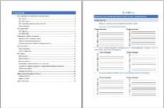
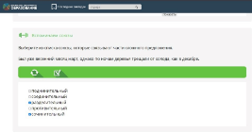
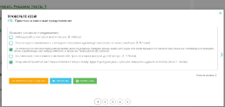
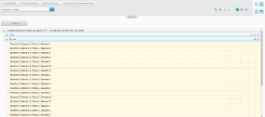
МОБИЛЬНОЕ ЭЛЕКТРОННОЕ ОБРАЗОВАНИЕ – ИНСТРУМЕНТ ДОСТИЖЕНИЯ ПОКАЗАТЕЛЕЙ МОТИВИРУЮЩЕГО МОНИТОРИНГА 50-55
Показатель цифровой зрелости | Инструменты и возможности МЭО для выполнения показателей
Доля обучающихся, по которым осуществляется ведение цифрового профиля. Доля обучающихся, которым предложены рекомендации по повышению качества обучения и формированию индивидуальных траекторий с использованием данных цифрового портфолио обучающегося | Наличие цифрового портфолио обучающихся Наличие инструментов обеспечивающих формирование индивидуальных образовательных траекторий
Доля педагогических работников, получивших возможность использования верифицированного цифрового образовательного контента и цифровых образовательных сервисов. Доля обучающихся, имеющих возможность бесплатного доступа к верифицированному цифровому образовательному контенту и сервисам для самостоятельной подготовки. | Цифровой образовательный контент МЭО верификацирован в соответствии с требованиями федерального проекта «Кадры для Цифровой экономики». Ответным за разработку положения и проведения верификации является оператор проекта АНО ВО «Университет Иннополис». Организацией, которая проводит верификацию, является ИСРО РАО.
Доля заданий в электронной форме для учащихся, проверяемых с использованием технологий автоматизированной проверки. | Цифровые онлайн курсы МЭО, содержат широкий спектр заданий с автоматизированной проверкой: задания-тренажёры, тесты из рубрики «Проверь себя», тематические контрольные работы.

Slide 19
ПРОЕКТ МЭО
«ВНЕДРЕНИЕ И РЕАЛИЗАЦИЯ ОБНОВЛЕННЫХ ФГОС НАЧАЛЬНОГО И ОСНОВНОГО ОБЩЕГО ОБРАЗОВАНИЯ В ОБЩЕОБРАЗОВАТЕЛЬНЫХ ОРГАНИЗАЦИЯХ, В ТОМ ЧИСЛЕ В УСЛОВИЯХ ОРГАНИЗАЦИИ ОБРАЗОВАТЕЛЬНОГО ПРОЦЕССА В ЦИФРОВОЙ ОБРАЗОВАТЕЛЬНОЙ СРЕДЕ»
ЗАДАЧИ МЭО В РАМКАХ ПРОЕКТА:
1. Формирование управленческих команд образовательных организаций субъектов РФ, способных внедрять обновленные ФГОС основного общего образования
2. Обучение управленческих команд на курсах повышения квалификации «Организация инновационного образовательного процесса, в том числе в цифровой образовательной среде, при введении и реализации обновленных ФГОС основного общего образования (2021 г.)».
3. Предоставление пакета типовых документов для введения обновлённых ФГОС основного общего образования (модельные ОП , рабочие программы по предметам, рабочие программы воспитания и локальные акты)
4. Консалтинг управленческих команд по вопросам разработки пакета документов образовательной организации, обеспечивающих введение обновленных ФГОС начального и основного общего образования
5. Организационное и методическое сопровождение образовательных организаций по вопросам организации образовательного процесса, в том числе в цифровой образовательной среде МЭО в условиях внедрения обновленных ФГОС начального и основного общего образования
6. Проведение аудита документов образовательных организаций по введению обновленных ФГОС начального и основного общего образования (ООП и локальные акты) и разработка предложений по оптимизации управленческой деятельности образовательной организации

Slide 20
ПРОЕКТ МЭО
«СОПРОВОЖДЕНИЕ ШКОЛ ПО ФОРМИРОВАНИЮ ФУНКЦИОНАЛЬНОЙ ГРАМОТНОСТИ, В ТОМ ЧИСЛЕ ПОПАВШИХ В ВЫБОРКУ ИССЛЕДОВАНИЯ PISA-2022»
(входит в самообследование образовательных организаций)
Диагностика (входная, промежуточная, итоговая) и мониторинг сформированности ФГ;
Разбор реальных заданий PISA из зарубежных источников и приемы формирования ФГ ЦОС
Внесение дополнений и изменений в учебный план с корректировкой расписаний учебных занятий 8-10 классов с целью введения уроков по подготовке к PISA 2-3 раза в неделю;
Методическая работа с учителями по организации урока с элементами подготовки к исследованию PISA
Методическая работа с учителями по организации межвозрастных и межпредметных занятий по разным видам грамотности в рамках подготовки учащихся к PISA
Основные мероприятия проекта
В итоге школы получат
Кейсы (сценарии) уроков, формирующие ФГ, в соответствии с тематическим планированием 3-4 четверти

Slide 21
МОБИЛЬНОЕ ЭЛЕКТРОННОЕ ОБРАЗОВАНИЕ – ИНСТРУМЕНТ ЭФФЕКТИВНОГО УПРАВЛЕНИЯ ОБРАЗОВАТЕЛЬНОЙ ДЕЯТЕЛЬНОСТЬЮ
Формирование функциональной грамотности педагогов и обучающихся (показатель 2024)
(контент, обеспечивающий формирование функциональной грамотности и курсы повышения квалификации по его использованию)
Оптимизация и персонализация образовательного процесса и мониторинг учебной и педагогической деятельности
(проектная деятельность МЭО: ШНОР, обучение детей с ОВЗ, сетевое взаимодействие и функциональная грамотность и др.)
Реализация процесса воспитания и развития личности обучающихся
(готовые РПВ по уровня общего образования и курсы повышения квалификации)
Реализация требований ФГОС
(системно-деятельностный подход, достижение личностных, метапредметных и предметных результатов и др.)
Повышение квалификации и профессиональное развитие педагогов
(программы повышения квалификации и профессиональной переподготовки)
Обеспечение преемственности основных образовательных программ
(готовые образовательные программы, обеспечивающие преемственность всех уровней общего образования)
Повышение рейтинга образовательной организации
Верифицированный контент
(контент МЭО прошел верификацию в ИСРО РАО на предмет соответствия обновленным ФГОС )
✓
✓
✓
✓
✓
✓
✓
✓
Notes:
Проведение педагогических и методических советов (в т.ч. в дистанционной форме)
Повышение квалификации педагогов за счёт применения электронного обучения, а также за счёт обмена опытом
Непрерывность образовательного процесса (обучение на зависит от погоды, карантинов и т.п.)
Оперативная связь между всеми участниками образовательного процесса
Анализ результатов деятельности педагогических работников
Организация командной работы, совместное решение проблем
Решение проблемы дефицита педагогических кадров

Slide 22
Чем мы можем быть полезны для образовательных организаций?
решение организационных и технологических вопросов подключения школ к МЭО
сопровождение школьных команд по вопросу организации образовательного процесса с использованием контента МЭО
формальное и неформальное повышение квалификации педагогических и руководящих работников
проведение или участие в различных школьных мероприятиях (родительские собрания, педагогические совещания, образовательные выставки и другие)
развёртывание инновационной деятельности по направлению «Цифровая трансформация образовательной организации»
организация сетевых проектов по внедрению обновлённых ФГОС, формированию функциональной грамотности, сопровождению ШНОР и др.
проведение акций МЭО («Лето с МЭО», «Конкурс патриотических стихов», «Подготовка к ЕГЭ и ОГЭ» и многие другие)
Ассоциация МЭО: https://t.me/mob_edu
создание условий для планомерного достижения всех показателей!!!

Slide 23
СПАСИБО ЗА ВНИМАНИЕ
МЕЖРЕГИОНАЛЬНЫЙ МЕТОДИЧЕСКИЙ ЦЕНТР МЭО:
Тюрина Елена Александровна
e.tyurina@mob-edu.ru
Тел.: +7-919-400-63-59

